Slide 1



基于 AI 的空间刚架
智能计算 Agent 开发
中期汇报
汇报人：________________ 班级：________________
小组成员：_____________________________________
指导教师：________________
2026 年 10 月
Notes:
【口头讲稿｜10秒】各位老师好。本项目面向空间钢结构教学研究与方案试算，下面介绍技术方法、阶段成果，并用一分钟实机演示展示计算流程。
【详细备忘与来源｜不朗读】
【15秒】各位老师好，本项目是基于AI的空间刚架智能计算Agent开发，面向教学研究、建模辅助和方案试算。汇报说明AI与力学程序如何分工，并用实际算例展示阶段成果、验证边界和后续研究。
学校封面沿用现有v3，人员信息须由汇报人填写。统计截止日为2026年10月10日。

Slide 2

1 项目定位与价值
面向空间钢结构的教学研究、建模辅助与方案试算
项目实际观察到的问题
对应方法
项目价值
工程语义歧义
荷载 / 支座信息遗漏
结构化草稿＋证据保留
不确定输入由人工审核
减少无依据的输入
确认后再计算
数值依据难以追溯
确定性力学内核求解
记录工况与求解来源
便于独立复算
结果有数值依据
模型修改后结果不同步
绑定模型版本
旧结果失效并提示重算
降低误读旧结果的风险
统一模型与同源结果
建模 → 校验 → 求解 → 结果查询 / 云图 → 计算书
依据：课程报告；多模态试验与缺陷记录；模型与结果管理源码
1
Notes:
【口头讲稿｜25秒】AI辅助分析可能存在工程语义歧义、荷载或支座遗漏，以及数值依据不清的问题。项目采用结构化草稿与人工审核，由确定性程序计算数值，把结果绑定到模型版本。建模、求解、查询、云图和计算书使用同源数据，便于独立复算。
【详细备忘与来源｜不朗读】
【30秒】空间刚架分析首先需要完整的节点、杆件、截面、支座及三维荷载。我们在项目试验中观察到工程语义歧义、信息遗漏、数值难追溯，以及修改模型后误读旧结果的风险。对应做法是结构化草稿与人工审核、确定性求解、模型版本绑定。项目价值是降低建模与结果查询的操作成本，并保留复算依据。这里总结项目观察，不作对所有AI系统的性能排名。
依据：docs/课程报告.md；src/model_io.py；src/session_solving.py；src/agent_tools.py；多模态公开图和审核缺陷记录。

Slide 3
2 方法特点与技术路线
软件运行：人、AI与数值程序
需求与图片
尺度与加载
AI Agent
确认不确定输入
尺度 / 支座 / 荷载
模型校验 → 编译 → 求解
查询、云图与计算书
理解意图，生成草稿
组织工具参数与调用
信息不足 / 校验异常：返回补充与确认
空间梁单元
确定性有限元内核
z
y
kₑ：12×12
坐标变换
组装与约束
K u = F
x
j
i
Kₑ = Tᵀ kₑ T
每节点：3平移＋3转角
杆端释放：静力凝聚及恢复；约束：给定位移处理
dᵢ = [u, v, w, θₓ, θᵧ, θz]ᵀ
Euler–Bernoulli：不计剪切；Timoshenko：Ay / Az > 0 的对应平面计入剪切
位移、反力与内力由工具计算 → 平衡校核 → 记录模型版本与工况
开发中的人机协作
研究者：力学假设
功能需求与验收标准
AI辅助：代码与缺陷定位
回归维护、文档整理
理论算例 / 独立复算
及对标复核
依据：agent_tools.py；model_compiler.py；frame3d.py；解析基准与实际开发记录
2
Notes:
【口头讲稿｜45秒】运行时，AI理解需求、生成草稿并组织工具调用，用户确认尺度、支座和荷载。空间梁每节点六自由度，单元刚度为12乘12，经坐标变换、组装、释放与约束处理后求解Ku等于F，恢复内力和反力并校核平衡。Euler–Bernoulli不计剪切，有效剪切面积对应的平面启用Timoshenko。所有力学数值来自程序。开发时则由研究者确定假设和验收标准，AI辅助实现与排错，通过基准、复算和对标验证成果。
【详细备忘与来源｜不朗读】
【60秒】运行时，AI理解工程需求，形成结构化草稿和工具参数；用户确认图中的尺度、支座及荷载等不确定信息。校验后，由数值程序编译和求解，AI不生成位移、反力、内力或应力数值。空间梁每节点六自由度，单元刚度为12乘12。局部刚度经坐标变换组装；杆端释放采用静力凝聚并恢复，约束处理后求解Ku等于F，随后恢复反力和内力并检查平衡。未给剪切面积时采用Euler–Bernoulli；给出有效Ay或Az时，相应弯曲平面采用Timoshenko并计入剪切柔度。结果记录模型版本、工况和工具来源。底部另列开发协作：研究者确定力学假设和验收要求，AI辅助实现和排错，成果仍通过基准、复算与对标验证。它与运行时的Agent功能是两个不同层面。
依据：src/frame3d.py，尤其Section的Ay/Az与刚度分支；src/model_compiler.py；src/agent_tools.py；src/session_solving.py；docs/课程报告.md。梁图为理论说明，无模型计算值，局部坐标方向仅用于示意。

Slide 4
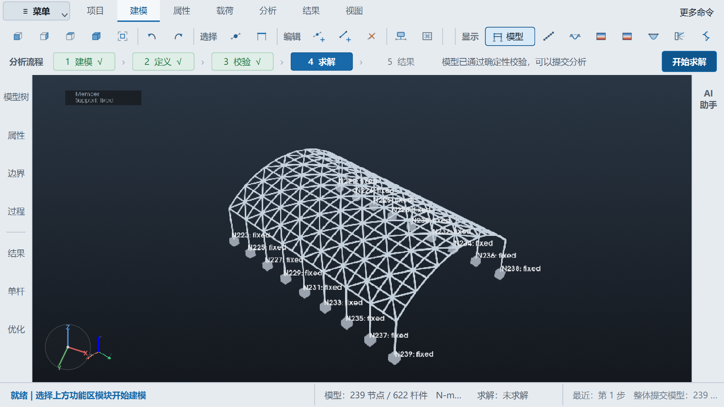
3 已完成工作与实现规模
已完成的模块与可运行主流程
开发模块
Agent 工具接口
意图与工具组织
模型与结果管理
版本 / 工况 / 保存
力学计算内核
编译 / 求解 / 验算
桌面交互与报告
视口 / 查询 / 报告
多模态审核 / 局部实体：阶段性扩展
验证体系：解析基准、自动回归与独立对标
真实屋盖模型：239节点、622杆件
240
Python文件
63
注册工具
28
解析金标准
2837
通过 / 1项跳过
截至2026-10-10；最近完整回归2837通过、1按环境跳过；此后仅增量验证（来源：报告、回归记录）
3
Notes:
【口头讲稿｜20秒】已完成力学内核、Agent工具、桌面交互、模型结果管理及计算书。截止10月10日，共240个Python文件、63个工具、28项解析基准。最近完整回归2837通过、1项环境跳过，随后只做增量验证。规模不能等同于识别准确率。
【详细备忘与来源｜不朗读】
【30秒】模块覆盖力学内核、工具接口、桌面交互、模型与结果管理、图纸审核和计算书，验证体系单独维护。图中是保存的真实软件界面，展示复杂屋盖模型全貌。统计截至10月10日，共240个Python文件、63个注册工具和28项解析金标准。最近一次完整回归是2837项通过、1项因环境跳过，之后仅做增量验证。回归数不能当作图纸识别准确率；代码行数包含测试、注释和空行，也不能直接换算人工工时。多模态与局部实体已可演示，但验证范围仍有限。
来源：docs/课程报告.md §2.1；README.md；docs/BETA_0.1_GOLD_CASES.md；docs/BETA_0.1_CAPABILITY_MATRIX.md；原稿真实软件image7.png。2837通过加1环境跳过为历史完整基线；本轮文稿修改没有重新运行全量。

Slide 5
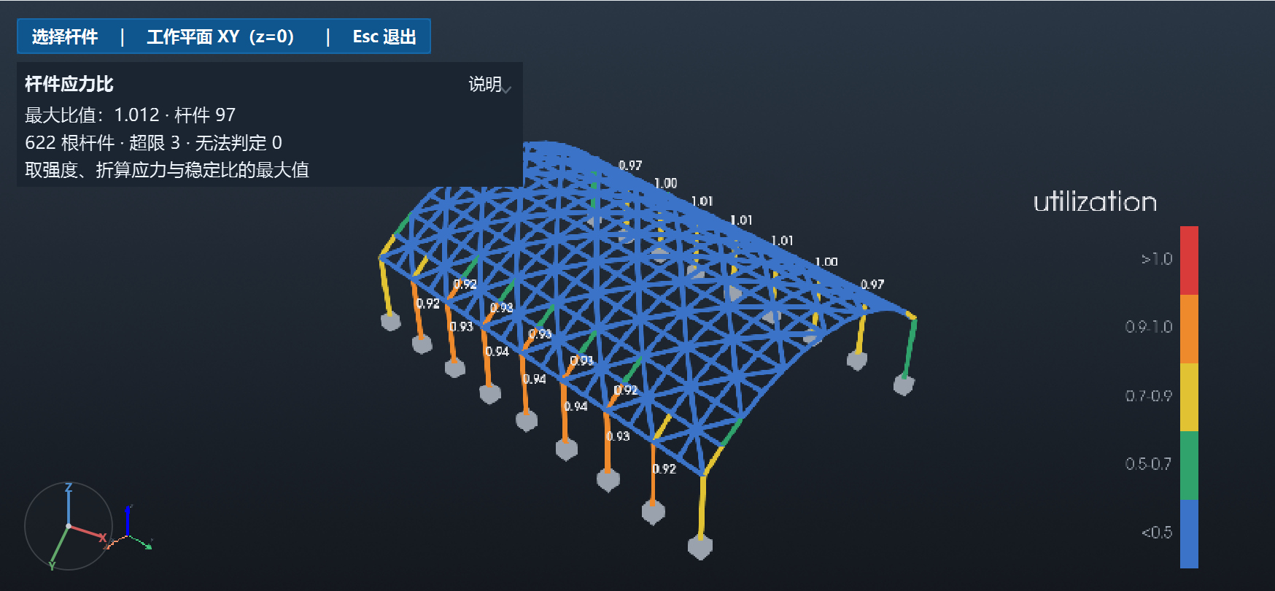
3 阶段成果：复杂拱形网格屋盖
同一屋盖的截面调整：响应改善与自重代价
239 节点 / 622 杆件
24 m × 36 m；18固定支座；5工况、5组合
拱杆：P219×8 → P273×10
最大应力比：1.0116 → 0.8059
初设应力比：3根杆件超限；色标无量纲
杆件自重：593.09 → 696.41 kN
ULS-GW组合；调整后响应见右侧求解对比
来源：拱形网格屋盖例题.md 与参考结果.json；软件截图为初设记录，柱图保留原始数据
4
Notes:
【口头讲稿｜25秒】屋盖有239节点、622杆件。拱杆从P219乘8改为P273乘10后，ULS-GW最大节点位移从143.16降至99.22毫米，最大应力比降至0.8059，自重增至696.41千牛。这是响应与代价的对比，不代表最优设计。下面在软件里核对调整版结果。
【详细备忘与来源｜不朗读】
【40秒】这个真实屋盖包含239节点622根杆件，跨度24米、长度36米，18个固定支座，已分析5工况与5组合。初设有3根杆件应力比超限。将拱杆截面从P219乘8调整为P273乘10后，ULS-GW组合的最大节点平移合量从143.156560降至99.216702毫米，位置均在节点110。最大应力比从1.0116到0.8059，同时杆件自重从593.092445增加至696.413543千牛。这展示的是方案调整的响应和代价，不是自动优化结果，也没有完成工程安全认证。左侧截图均为初设软件实际记录；右侧柱图源于初设和调整后两次求解，保留原始精度，显示一位小数。
依据：examples/defense/拱形网格屋盖例题.md，方案对比表；examples/defense/拱形网格屋盖参考结果.json；原稿image7.png与image8.png。截图只裁切展示视口，不修改结果。

Slide 6
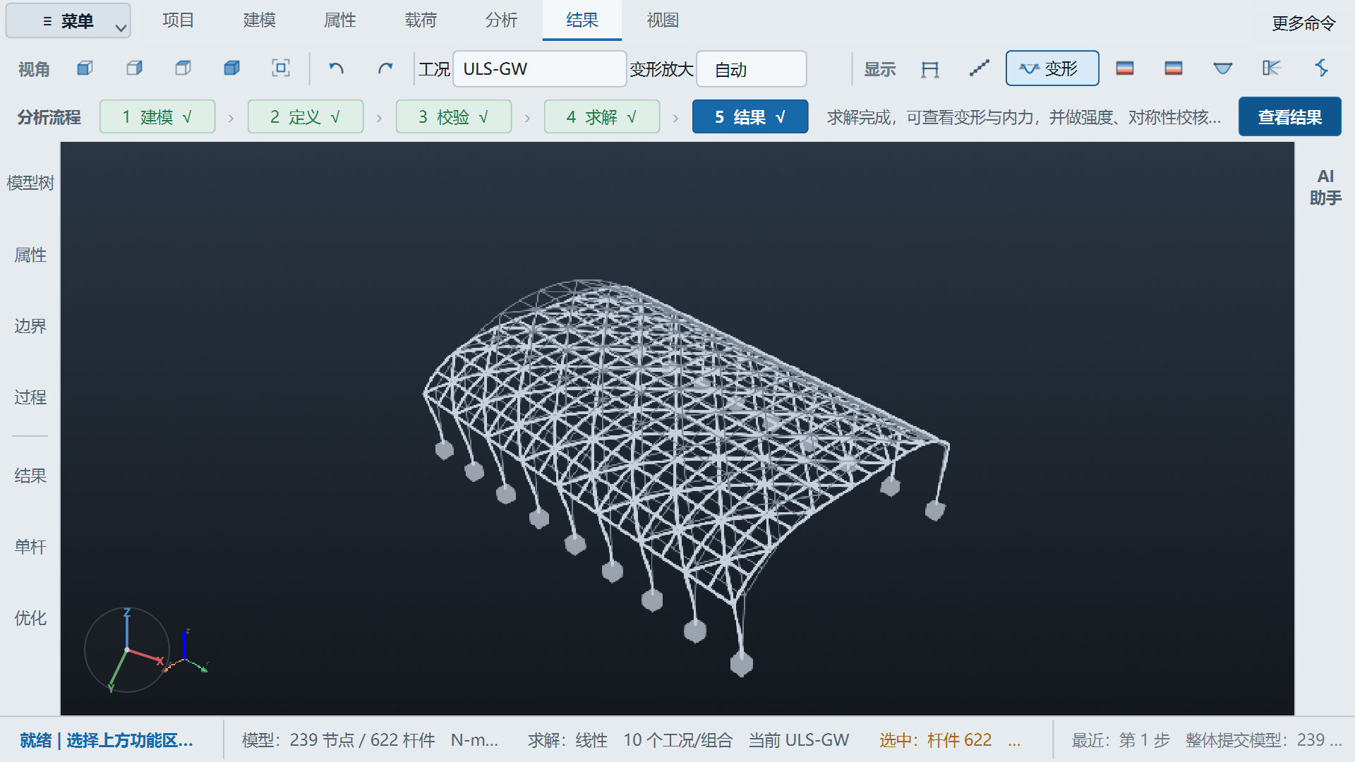
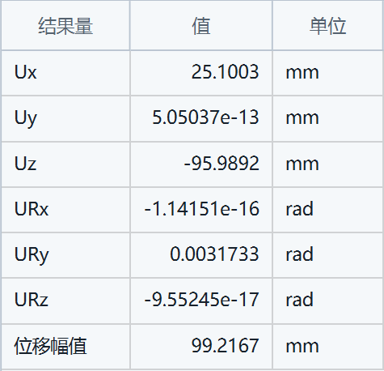
3 实机演示：屋盖求解与节点位移
1 观察模型（10秒）
239节点 / 622杆件
2 现场求解（15秒）
F5：确定性数值程序
3 结果查询（35秒）
ULS-GW / 节点110
实际软件：调整版屋盖与放大变形
节点110 · 全局坐标 · 实际值
模型：拱形网格屋盖.json；节点结果来自本轮实际F5求解；位移表不乘变形放大系数
5
Notes:
【口头讲稿｜60秒】【配合操作，不连续朗读】这是同一调整版屋盖，模型包含239节点、622杆件和18个固定柱脚。现在按F5，现场调用数值程序求解。选择ULS-GW组合并显示变形，图形按标注系数放大。模型树输入节点110，回车定位。结果表显示实际位移，Ux约25.1003毫米、Uz约负95.9892毫米，平移幅值99.2167毫米，与刚才的方案对比一致。
【详细备忘与来源｜不朗读】
【实机操作时间：全场2:05—3:05】
会前打开examples/defense/拱形网格屋盖.json，保持模型视图并完成一次预检，收起命令及抽屉。2:05切换到软件。0—10秒旋转模型、说明节点杆件与支座；10—25秒将焦点移出输入框，按F5等待求解；25—40秒选择工况ULS-GW，点击变形；40—55秒点击模型树，搜索“节点 110”并按Enter，在结果表查看位移幅值，必要时向下滚动；55—60秒返回PowerPoint，下一页继续。模型树左侧原始X/Y/Z不是位移。数值从当前ULS-GW结果读取，不能把其他工况的全模型峰值当作此节点的读数。
备用：若累计操作接近45秒而未完成查询，直接回到本页真实软件截图，用15秒说明已记录的结果。口头说明改为“这张截图记录同一模型的真实计算结果”，不称现场求解成功。本段展示确定性求解和结果查询，运行时Agent分工及人工审核见方法与缺陷页。
来源：examples/defense/拱形网格屋盖.json；同目录截图/04_调整版变形.png；2026-10-11本轮真实MainWindow后台F5求解与模型树回车定位，原始记录results/ppt_revision_v5/preflight/实机复现.json。节点110：Ux=25.100262183992566mm、Uy约5.05e-13mm、Uz=-95.98922205555066mm、位移幅值99.21670178218474mm。两图均来自软件；右图仅作局部裁切，未改写数据。几何与荷载为教学假设，不是图片测量得到的参数。

Slide 7
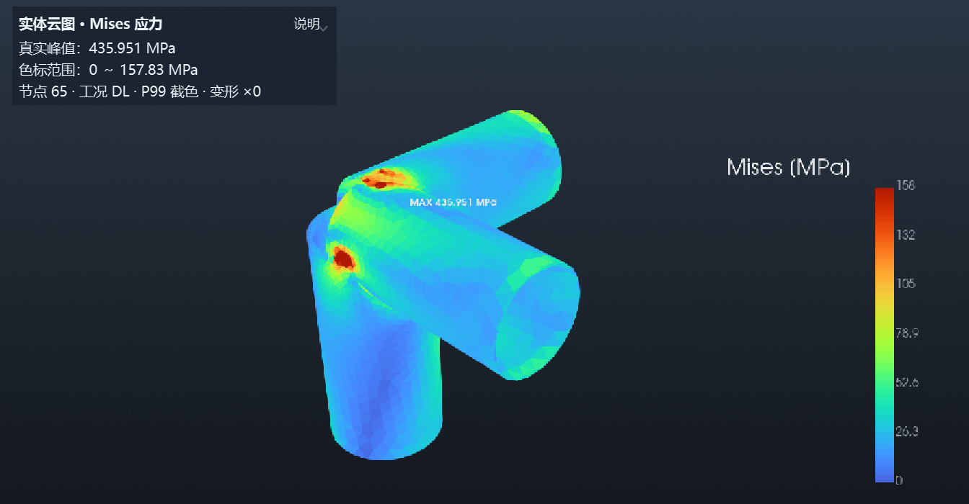
3 阶段扩展：梁—局部实体分析
梁截面内力
局部区域与边界
Gmsh
自研 C3D10
N, Vy, Vz / N
T, My, Mz / N·m
截面六分量传递
二次四面体网格
位移 → 应力 / 热点
验证范围与条件
主求解：自研 C3D10
σvM / MPa
原始峰值 ≈ 435.951
P99色标上限 ≈ 157.83
Abaqus：独立对标
实验性能力；正式 Kt
需收敛验证与热点复核
来源：solid_joint.py、solid3d.py、SOLID_JOINT_SCOPE.md；节点65真实实体窗口
6
Notes:
【口头讲稿｜20秒】局部扩展将梁截面六个内力分量传入实体区域，经Gmsh网格和自研C3D10求解得到云图。Abaqus用于独立对标。此图是另一功能案例，当前仍属实验性扩展，正式Kt需要网格收敛和热点复核。
【详细备忘与来源｜不朗读】
【30秒】局部扩展把梁截面的六个内力分量传递到实体区域，使用Gmsh生成二次四面体网格，自研C3D10求解位移、应力并提供热点查询。Abaqus承担独立对标，不是本项目主求解器。左图是节点65的实际三管云图，它与上一页屋盖是不同的功能案例。原始Mises峰值约435.951兆帕，P99显示上限约157.83兆帕；色标裁剪不改变原始结果。当前为实验性扩展，单档网格不能作为正式应力集中系数的依据，后续需要三档收敛、热点定义和独立对照。
来源：results/solid-1920-1.5.png；src/solid_joint.py；src/solid3d.py；docs/SOLID_JOINT_SCOPE.md。力N/Vy/Vz使用模型力单位，T/My/Mz使用力乘长度；图中应力单位MPa，显示Mises及P99裁剪说明。

Slide 8
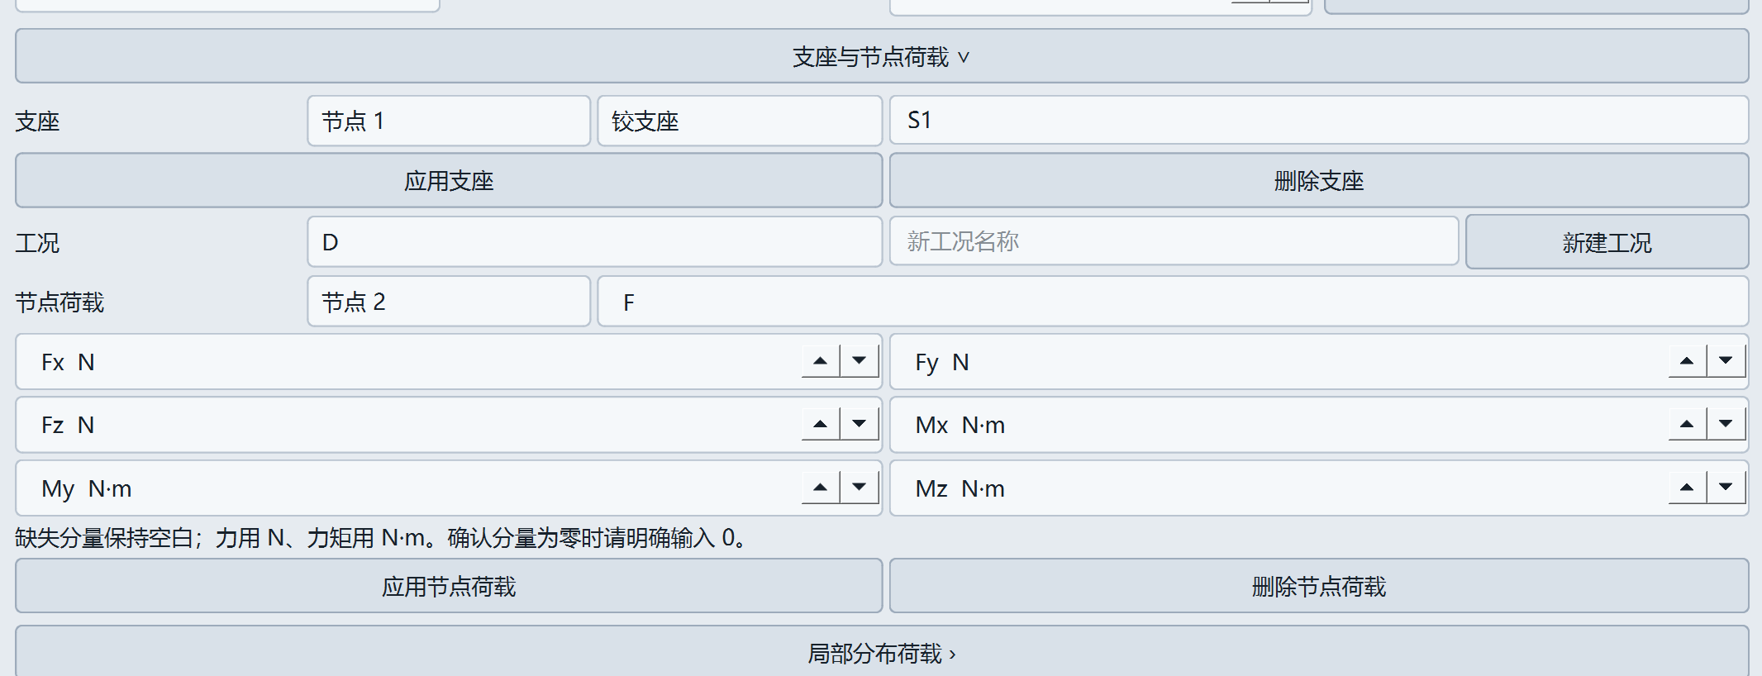
4 前期问题及解决方法
缺失的荷载分量必须保留“未知”，确认后才能导入
问题现象与原因定位
修复机制
验证证据
草稿缺失荷载分量
控件却默认显示 0
缺失留空；有效分量保留
缺失 / 短向量 / 布尔值
NaN / 有效分量保留
显式零值与确认解除
校验数值、单位与确认状态
默认值覆盖“未知”语义
可能误认为已确认的零荷载
未确认 → 阻断导入
相关增量回归通过
研究者发现语义错误
AI辅助定位与实现
回归证据验证修复
人工确认解除对应问题
其他未确认项仍然保留
来源：2026-10-10节点荷载缺值修复；真实审核窗口与相关增量回归记录
7
Notes:
【口头讲稿｜35秒】真实问题是草稿缺少荷载分量时，界面默认显示零，使未知量可能被误认为已确认。研究者发现语义错误，AI辅助定位并修复。现在缺失留空、有效分量保留，校验数值与单位，人工确认后才解除对应问题，未确认时阻断导入。回归覆盖缺失、短向量、非有限值和显式零值，下图为修复后的实际审核窗口。
【详细备忘与来源｜不朗读】
【40秒】我们曾遇到识别草稿缺少节点荷载分量时，控件默认显示六个零。未知量被变成零，用户可能误认为已确认。研究者发现的是工程语义错误，AI辅助定位到界面默认值并实现修复。现在缺失项保留为空，有效已知分量保留，校验数值和单位；用户明确填写并确认后才能解除对应问题，未确认时阻断导入。回归覆盖缺失、短向量、布尔值、非有限值，以及已知量保留和显式零值。下方是修复后真实审核窗口。平衡校核只能检查已输入的模型，无法替代人工检查原图有没有漏载。
依据：docs/PROGRESS.md“审核问题分组与节点荷载缺值（2026-10-10）”；results/review-edit-missing-1.5.png；desktop/草图审核相关控件与tests/相关回归记录。截图为修复后界面局部，不假装是修改前后两张现场截图。
具体回归证据：tests/test_sketch_panel.py::test_invalid_or_partial_nodal_vector_cannot_be_silently_zeroed，以及该文件节点荷载填写、工况切换与精确问题绑定用例；修复源码desktop/sketch_panel.py。历史专项438通过、2项仅全量计数跳过，见2026-10-10进度；不是本轮重新执行的全量结果。

Slide 9
5 现阶段总结与后续研究计划
现阶段总结
已形成可运行、可复算、可追溯的主流程
复杂工程图识别与局部应力仍需扩大验证范围
分阶段研究路线：方法与评价指标
工程图识别
局部应力
软件交付
力学扩展
研究方法
许可明确的留出样本
独立复核图纸标注
三档网格与热点提取
Abaqus独立对标
修复缺陷、冻结版本
保存重开与显示检查
计算书验收
先建立独立基准
再研究弯曲塑性
评价指标 / 可复核产物
拓扑 / 荷载 / 尺度
完整模型通过率
收敛误差与对标偏差
确定 Kt 适用范围
形成版本与验收记录
逐项验证主流程
基准响应误差
适用条件与失败案例
近期：完成演示验收与版本冻结；后续：扩大样本、收敛对标与力学基准
依据：能力矩阵、答辩验收、SOLID_JOINT_SCOPE；下方为计划，非已完成结果
8
Notes:
【口头讲稿｜45秒】目前主流程已可运行、可复算、可追溯。近期先修复明确缺陷、冻结版本，完成保存重开、显示和报告验收。工程图研究建立许可明确、独立复核的留出样本，分别评价拓扑、荷载、尺度和完整模型通过率。局部应力开展三档网格收敛、热点提取及Abaqus独立对标，确定Kt适用范围。力学扩展先建立独立基准，再研究弯曲塑性。后续以这些可复核证据评价改进。谢谢各位老师。
【详细备忘与来源｜不朗读】
【40秒】现阶段已经形成可运行、可复算、可追溯的主流程，但复杂工程图与局部应力仍需要扩大验证。近期先修复明确缺陷、冻结版本，逐项完成保存重开、显示和报告验收。工程图研究将采用许可明确、独立复核的留出样本，分别统计拓扑、荷载、尺度和完整模型通过率，失败样本也进入分母。局部应力将开展三档网格、热点提取及Abaqus独立对标，评价收敛和偏差、确定Kt范围。力学扩展先建立独立基准，再研究弯曲塑性，不能把已有轴向双线性塑性等同于完整弯曲塑性。以上是研究计划，不宣称已完成。
依据：docs/答辩前验收.md；docs/BETA_0.1_CAPABILITY_MATRIX.md；docs/SOLID_JOINT_SCOPE.md；多模态公开样本评测记录。路线图表达工作分阶段推进，不表示四个方向必须单线串行；软件冻结是近期优先项。
全场排时：正文及实机共285秒，其中实机60秒，预留15秒翻页与结束缓冲，总时长300秒。实机结束返回PowerPoint后，下一页为第7页局部扩展，不进入隐藏备答；第10/11页保持隐藏。

Slide 10
备答 1 相同梁理论的数值对标
已测试梁算例与 Abaqus B33 的位移对照
算例 | 本程序 / mm | Abaqus B33 / mm | e(‖U‖)
悬臂强轴 | 42.8571 | 42.8570 | 8.74×10⁻⁶
悬臂弱轴 | 857.1429 | 857.1000 | 5.30×10⁻⁵
门式刚架 | 6.3901 | 6.3901 | 7.23×10⁻⁶
空间刚架 | 0.6771 | 0.6771 | 5.83×10⁻⁶
Euler–Bernoulli ↔ Abaqus B33：均不计横向剪切
e(‖U‖)：位移向量归一化误差；表中最大位移为四舍五入的展示值
来源：abaqus_bench/benchmark_B33.md；相同输入、相同EB梁理论；误差为原记录定义
备答 1
Notes:
【隐藏备答，不计入五分钟】B33为不计剪切的三次梁，属于Euler–Bernoulli理论。比较限定于表中算例、相同理论和相同输入。误差e(‖U‖)使用原报告位移向量归一化误差定义，不应由四舍五入后的最大位移反推。文本输出精度也影响末位。这里不把梁对标扩大为局部实体、弯曲塑性或所有复杂工程验证。
来源：abaqus_bench/benchmark_B33.md；表中的值与误差逐项沿用真实独立对标记录。

Slide 11
备答 2 实现规模与验证层级
目录 | Python 文件 | 行数 | 主要工作
src | 69 | 29,387 | 内核、工具与数据管理
desktop | 47 | 21,615 | 桌面、视口、后台任务
tests | 113 | 33,741 | 自动回归与基准验证
tools | 11 | 2,108 | 测量、验证与文档工具
合计：240 文件 / 86,851 行；规模不直接等价于人工工时
验证层级与能力边界
28项解析基准：静力12 / 模态5 / 屈曲9 / P-Δ及轴向塑性2
回归验证实现；留出图评价识别；网格收敛及独立对标评价局部应力
统计截止2026-10-10；代码行数包含注释与空行；来源：课程报告 §2.1 与解析金标准
备答 2
Notes:
【隐藏备答，不计入五分钟】四个目录共240个Python文件、86851行，包含测试、注释及空行，不能据此换算人工工时。28项解析金标准分为静力12、模态5、屈曲9，以及P-Δ/轴向塑性2。完整回归的2837通过、1环境跳过不是工程图识别准确率。现有P-Δ属于小应变二阶弹性，材料塑性限定于轴向双线性；正式Kt需要收敛与独立验证。
来源：docs/课程报告.md §2.1；docs/BETA_0.1_GOLD_CASES.md；README.md；docs/BETA_0.1_CAPABILITY_MATRIX.md；docs/SOLID_JOINT_SCOPE.md。全部软件截图来自项目保存的实际窗口，没有使用AI生成的软件效果图；理论示意、框图和柱图均为可编辑原生对象。

